Slide 1
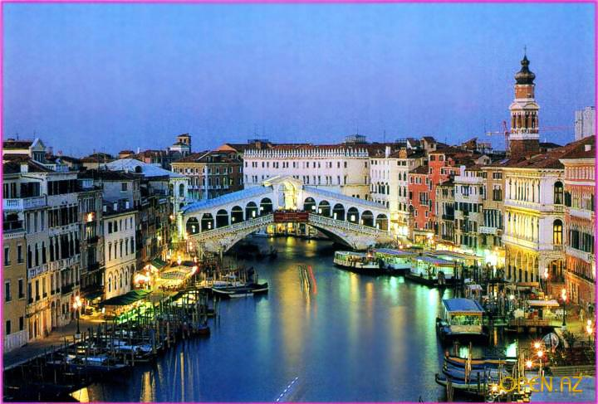
Подорож по Венеції

Slide 2
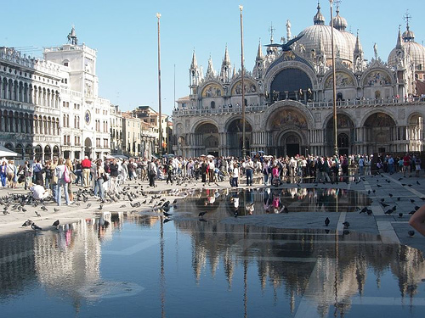
Красиве місто східної частини півночі Італії - Венеція. Виникла в ранньому середньовіччі, вона заснована вихідцями з Венеціанської затоки, які, рятуючись від нашестя гуна, оселилися на островах Венеціанської лагуни.
У сучасній Венеції вулицями служать 160 великих і дуже багато маленьких каналів.

Slide 3
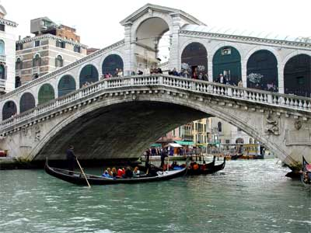
З материком місто з'єднаний чотирикілометровим мостом, що виходять прямо на Римську площу. Тут височить багатоповерховий гараж, де всі приїжджають до Венеції залишає свої автомобілі.
У місті немає наземного транспорту, пересуватися можна лише по многочисленним каналам на гондолах або річкових трамваях.

Slide 4
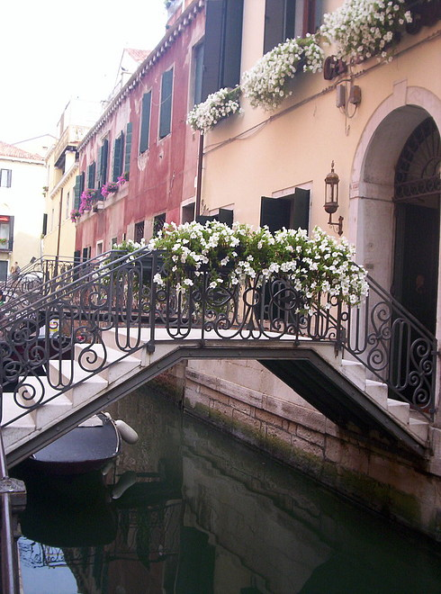
Фасади будинків найчастіше спускаються прямо у воду. У ворота впливають човни, а у входів в будинок стирчать стовпи, до яких їх прив'язують.

Slide 5
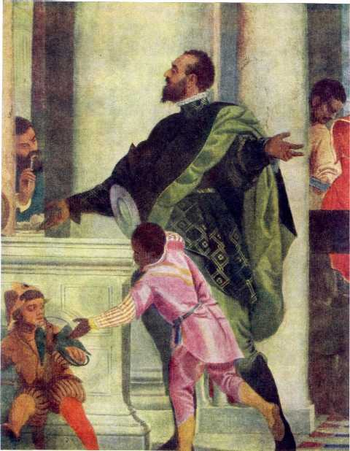
У Венеції знаходяться Академія витончених мистецтв, численні картинні галереї з найбагатшими колекціями скульптури, живопису, прикладного мистецтва.

Slide 6
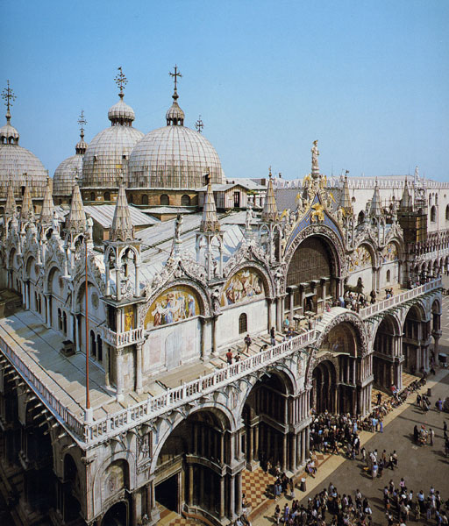
Якопо Сансовіно Бібліотека Сан-Марко 1536г Венеція.
При участии известного архитектора Якопо Сансовино (1486— 1570), ученика Браманте, было завершено формирование города. Он выстроил здесь здание новой библиотеки Сан-Марко. Двухэтажное сооружение с ажурным фасадом было оформлено античными ордерными аркадами. В первом этаже за галереей находились торговые помещения, а во втором — собственно библиотека. Большие арки, скульптурные украшения, рельефы на фризах — все это придает зданию особую нарядность и праздничность.

Slide 7
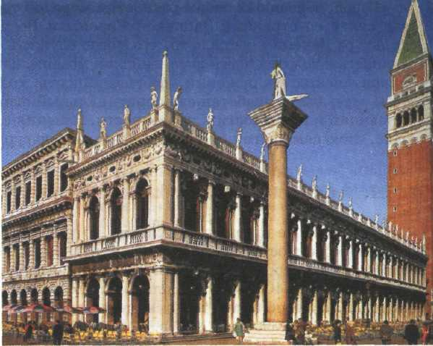
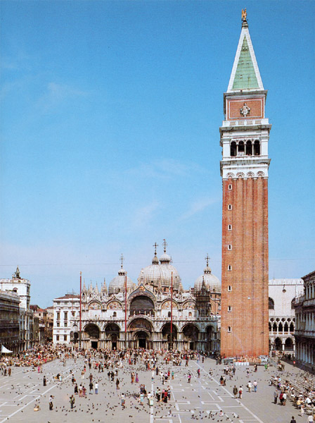
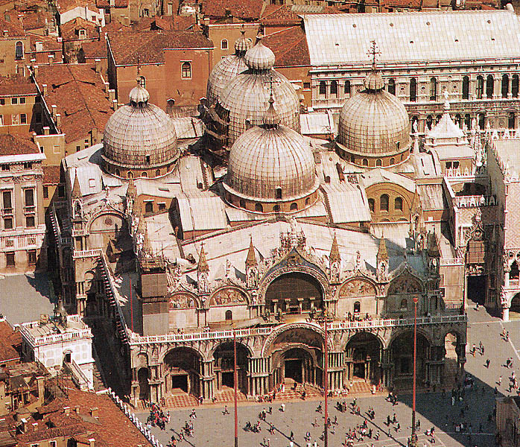
Якопо Сансовино.
Библиотека Сан-Марко. 1536 г. Венеция

Slide 8
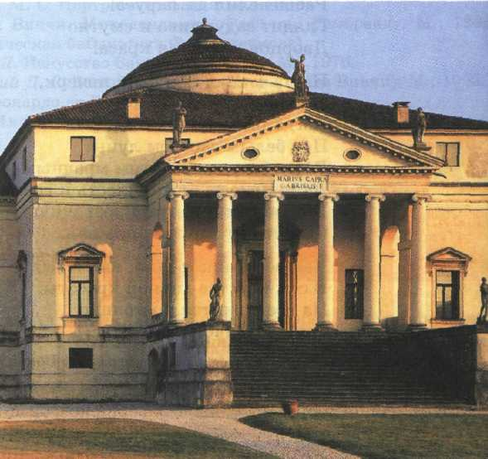
Андреи Палладио. Вилла «Ротонда». 1551—1567 гг
Крупнейшим архитектором Венеции стал Андреа Палладио (1508—1580), стиль которого отличают совершенство в построении античных ордеров, естественная завершенность и строгая упорядоченность композиций, ясность и целесообразность планировки, связь архитектурных сооружений с окружающей природой.

Slide 9
Дворец Дожей в Венеции
Во дворце располагались не только домашние покои главы города-Дожа. Но и городской и судебный залы, тюрьма. А также гигантская Зала дель Маджорио Консильо - резиденция выбранных народных представителей венецианского парламента.
Ажурный орнамент в виде решётки производит впечатление восточного, но открытие фасада посредством аркад уже имело в Венеции долгую традицию, достигшую расцвета в строительстве дворцов поздней готики.

Slide 10
Ка д,Оро. Венеция. 1421-1440гг
«Золотой дом»- так переводится Ка д,Оро – одна из самых старых построек Венеции. Он был сооружён по приказу Мариино Контарини, прокурора собора Сан Марко. Название его возникло потому, что первоначально орнамент и скульптурные украшения были позалочены. Впечатление ещё более усиливалось тем, что сияющий синими и красными цветами дом отражался в водах канала.

Slide 11
Джованни Беллини (ок. 1430—1516)
Основоположником венецианской школы живописи по праву считается Джованни Беллини (ок. 1430—1516), стиль которого отличают утонченное благородство и сияющий колорит. Он создал множество картин с изображением мадонн, простых и серьезных, немного задумчивых и всегда печальных. Ему принадлежит ряд портретов современников — именитых граждан Венеции, мечтавших видеть себя запечатленными на полотнах великого мастера.

Slide 12
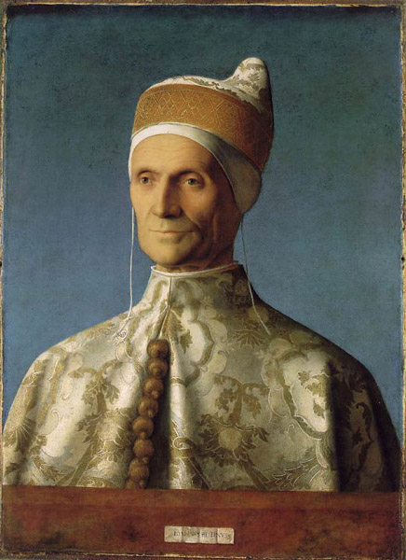
Вглядитесь в предельно выразительные черты дожа Леонардо Лоредано — главы правительства Венецианской Республики. Сосредоточенный и спокойный, дож изображен с мельчайшими подробностями — от глубоких морщин на старческом лице до богатой парчи одежды. Тонкие черты лица, плотно сжатые губы выдают замкнутость его натуры. Холодные тона парадного облачения четко выступают на лазоревом фоне. Художник мастерски сумел воплотить черты человека, вошедшего в историю как гонитель науки и просвещения.
Джованни Беллини.
Портрет дожа Леонардо Лоредано. 1501г
Национальная галерея, Лондон

Slide 13
Беллини было множество учеников, которым он щедро передавал свой богатый творческий опыт. Среди них особо выделялись два художника — Джорджоне и Тициан.
Жизнь Джорджоне (1476/1477—1510), окутана тайной, была короткой и яркой. В мастерстве он соперничал с самим Леонардо. По свидетельству Вазари,
«природа наделила его талантом столь легким и счастливым, его колорит в масле и фреске был то живым и ярким, то иногда мягким и ровным и настолько растушеванным в переходах от свет; к тени, что многие из тогдашних мастеров признавали в нем художника, рожденного для того, чтобы вдохнуть жизнь в фигуры...»

Slide 14
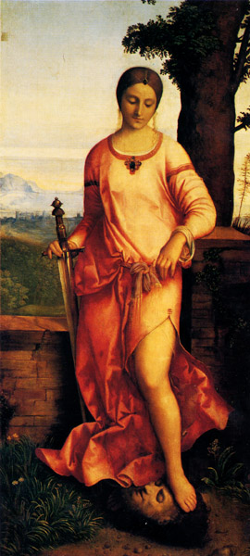
Джорджоне. Юдифь. 1502 г.
Прекрасная и кроткая Юдифь вовсе не воинственна. Ее взор обращен к земле, а в cми- ренной позе нет и намека на жестокость и насилия. Напротив, она воспринимается как олицетворена высшей справедливости и милосердия.
Неужели художник забыл о библейском сюжете? Единственное, что напоминает о нем, — это жуткий трофей, который Юдифь осторожно попирает ногой! Нам трудно поверить, что эта женщина могла совершить столь жестокое убийство. Юдифь не наслаждается одержанной победой, а прикрыла глаза и слушает, слегка улыбаясь уголками губ. В этом одухотворенном образе есть все: нежность и достоинство, кротость и сожаление, внутренняя сила и обаяние.
Настроение картины усиливает лирический пeйзаж. Нежный воздушный фон, едва розовеющее утреннее небо, мощный ствол дерева, срезанного краем рамы, тщательно прорисованная растительность призваны создать элегичное настроение и привлечь внимание к психологическому аспекту библейской легенды.

Slide 15
Джорджоне. Спящая Венера. 1507'—1508 гг. Картинная галерея, Дрезден
Она безмятежно спит. Особую возвышенность и целомудрие этому образу придает картина природы. За спиной Венеры, на горизонте, — просторное небо с белыми облаками, невысокая гряда голубых гор, пологая тропа, ведущая на поросший растительностью холм. Отвесная скала, причудливый профиль холма, вторящий очертаниям фигуры богини, группа кажущихся необитаемыми строений, травы и цветы на лугу тщательно выполнены художником.
Подлинным шедевром творчества Джорджоне является «Спящая Венера» — один из самых совершенных женских образов эпохи Возрождения. Посреди холмистого луга на темно-красном покрывале лежит античная богиня любви и красоты Венера.

Slide 16
Художественный мир Тициана
Испанский художник XVII в. Диего Веласкес писал:
«В Венеции — все совершенство красоты! Я отдаю первое место живописи, знаменосцем которой является Тициан».
Тициан прожил долгую (почти век!) жизнь (1477—1576) и завоевал всемирную славу наравне с другими титанами Высокого Возрождения. Его современниками были Колумб и Коперник, Шекспир и Джордано Бруно. В девять лет он был отдан в мастерскую мозаичиста, учился в Венеции у Беллини, позднее стал помощником Джорджоне. Обширно творческое наследие художника, обладавшего кипучим темпераментом и удивительным трудолюбием. Работая в самых различных жанрах, он сумел выразить дух и настроение своей эпохи.

Slide 17
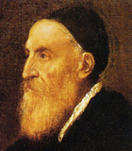
Каким был Тициан? Посмотрите на его автопортрет (1567—1568), выполненный в 90-летнем возрасте. Мы видим высокого старика с крупными мужественными чертами лица. Он чуть ссутулился под тяжестью темной складчатой одежды. Узкая полоска воротника врезается, как луч, в пышную серебристую бороду. Черная шапочка подчеркивает напряженность его крепкого профиля. Пальцы правой руки нежно сжимают хрупкую кисть. Несомненно, перед нами деятельная, творческая натура, полная жажды жизни. Художник подался вперед, как будто вглядываясь в лицо собеседника. Величав и спокоен проницательный взгляд человека, умудренного жизненным опытом. Черное одеяние богато и изысканно, оно гармонично сочетается с серебристой гаммой общего колорита.
О мастерстве колорита Тициана написано великое множество исследований.
циан.
Автопортрет. 67—1568 гг. Прадо, Мадрид
«В колорите он не имеет себе равных... он идет в ногу с самой природой. В его картинах цвет соперничает и играет с тенями, как это происходит в самой природе» (Л. Дольче).
Тициан.
Автопортрет. 1567—1568 гг. Прадо, Мадрид

Slide 18
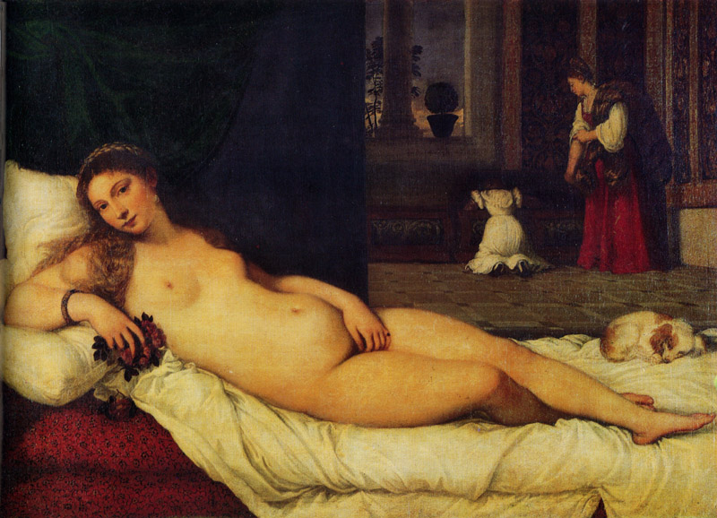
«Венера Урбинская»— подлинный шедевр художника. Об этой картине современники говорили, что Тициан, в отличие от Джорджоне, под влиянием которого он, безусловно, находился, «раскрыл глаза Венере и мы увидели влажный взор влюбленной женщины, обещающей большое счастье». Действительно, он воспел сияющую красоту женщины, написав ее в интерьере богатого венецианского дома. На заднем плане две служанки заняты домашними делами: они вынимают из большого сундука туалеты для своей госпожи. В ногах Венеры, свернувшись комочком, дремлет маленькая собачка. Все обыденно, просто и естественно и вместе с тем возвышенно-символично .
Тициан.
Венера Урбинская, 1538 г.
Галерея. Уффици, Флоренция

Slide 19
Прекрасно лицо лежащей на спальном ложе женщины. Горделиво и спокойно смотрит она прямо на зрителя, ничуть не смущаясь своей ослепительной красоты. На ее теле почти нет теней, а смятая простыня лишь подчеркивает грациозную стройность и теплоту ее упругого тела. Красная ткань под простыней, красная занавеска, красная одежда одной из служанок, ковры такого же цвета создают горячий и трепетный колорит.
Картина полна символики. Венера — богиня супружеской любви, об этом говорят многие детали. Ваза с миртом на окне символизирует постоянство, роза в руке у Венеры — знак долгой любви, а свернувшаяся у ее ног собачка — традиционный символ верности.

Slide 20
«Кающаяся Мария Магдалина»
В картине Тициана «Кающаяся Мария Магдалина» запечатлена великая грешница, которая некогда омыла слезами ноги Христа и была им великодушно прощена. С тех пор до самой смерти Иисуса Мария Магдалина не покидала его. Она же поведала людям о его чудесном Воскресении. Отложив в сторону книгу Священного Писания, она истово молится, устремляя взоры к небу. Ее заплаканное лицо, волны густых распущенных волос, выразительный жест прижатой к груди красивой руки, простые одежды написаны художником с особой тщательностью и мастерством. Рядом изображены стеклянный кувшин и череп — символическое напоминание о быстротечности земной жизни и смерти. Мрачное грозовое небо, скалистые горы и раскачивающиеся от ветра деревья подчеркивают драматизм происходящего.
Тициан.
Кающаяся Мария Магдалина. Около 1565 г. Государственный Эрмитаж, Санкт-Петербург

Slide 21
Тициан работал в особой манере. Вот как рассказывал об этом один из его учеников:
«Тициан покрывал свои холсты красочной массой, как бы служившей... фундаментом для того, что он хотел в дальнейшем выразить. Я сам видел такие энергично сделанные подмалевки, исполненные густо насыщенной кистью либо в чистом красном тоне', который призван был наметить полутон, либо белилами. Той же кистью, окуная ее то в красную, то в черную, то в желтую краску, он вырабатывал рельеф освещенных частей. С этим же великим умением, при помощи всего лишь четырех цветов вызывал он из небытия обещание прекрасной фигуры... Последние ретуши он наводил легкими ударами пальцев, сглаживая переходы от ярчайших бликов к полутонам и втирая один тон в другой. Иногда тем же пальцем он наносил густую тень в какой-либо угол, чтобы усилить это место... К концу он поистине писал больше пальцами, нежели кистью».

Slide 22
Венеція
Venezia
Країна Італія
Регіон Венето
Провінція Венеція
Поштові індекси 30100
Телефонний код 041
Координати 45°26′15″ пн. ш. 12°20′09″ сх.д.
Висота 2 м.над рівнем моря
Площа 414,573211 км²
Населення 270 884
Густота 653,4 ос./км²
Мер Giorgio Orsoni

